Slide 1
教學助理制度之介紹、
職責、注意事項
僑光科技大學
教務處 教學發展中心

Slide 2
目錄
教學助理介紹
教學助理分類
教學助理職責
教學助理薪資計算
附件表單範本及注意事項

Slide 3
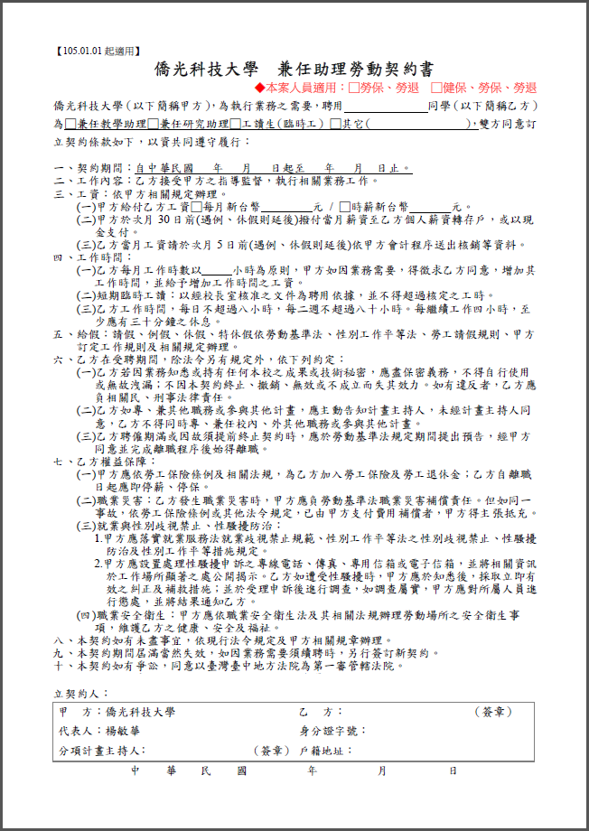
115年11月1日至
115年11月30日
115年11月1日至
115年12月31日
時薪：$196
時數：參閱下頁

Slide 4
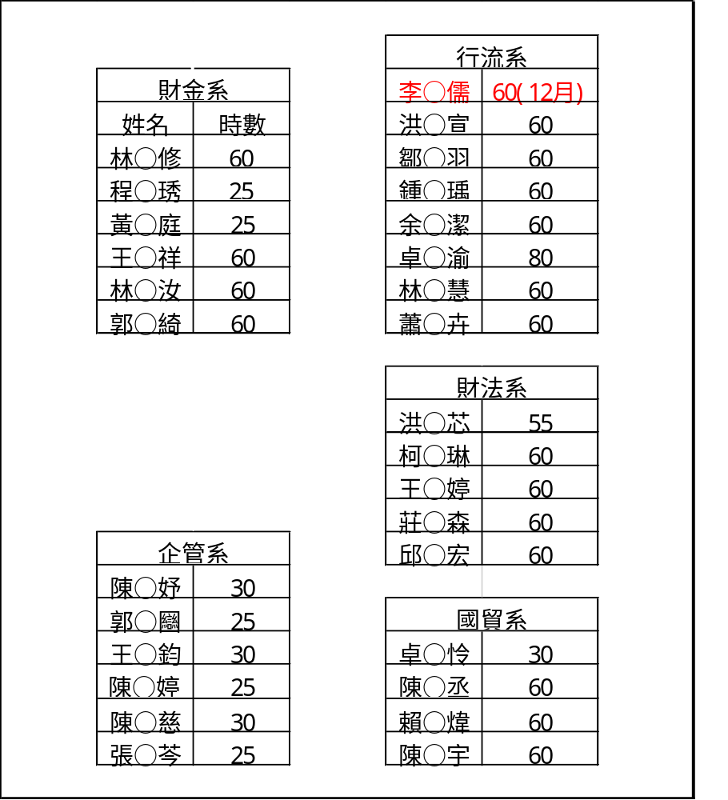
商學與管理學院

Slide 5
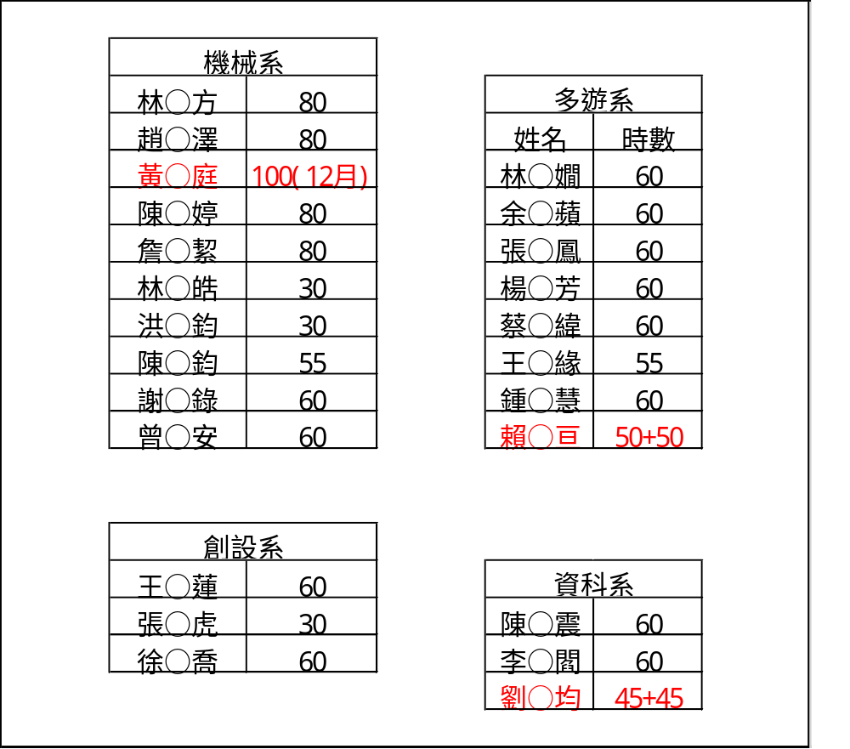
設計與資訊學院

Slide 6
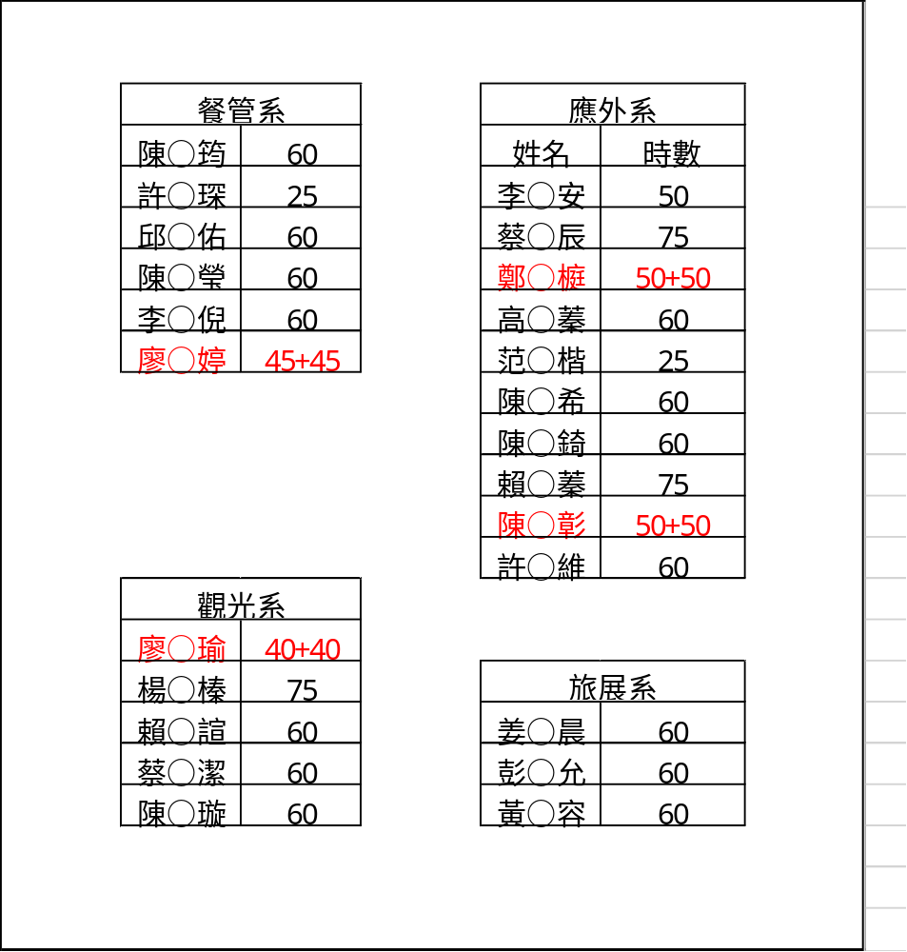
觀光與餐旅學院

Slide 7
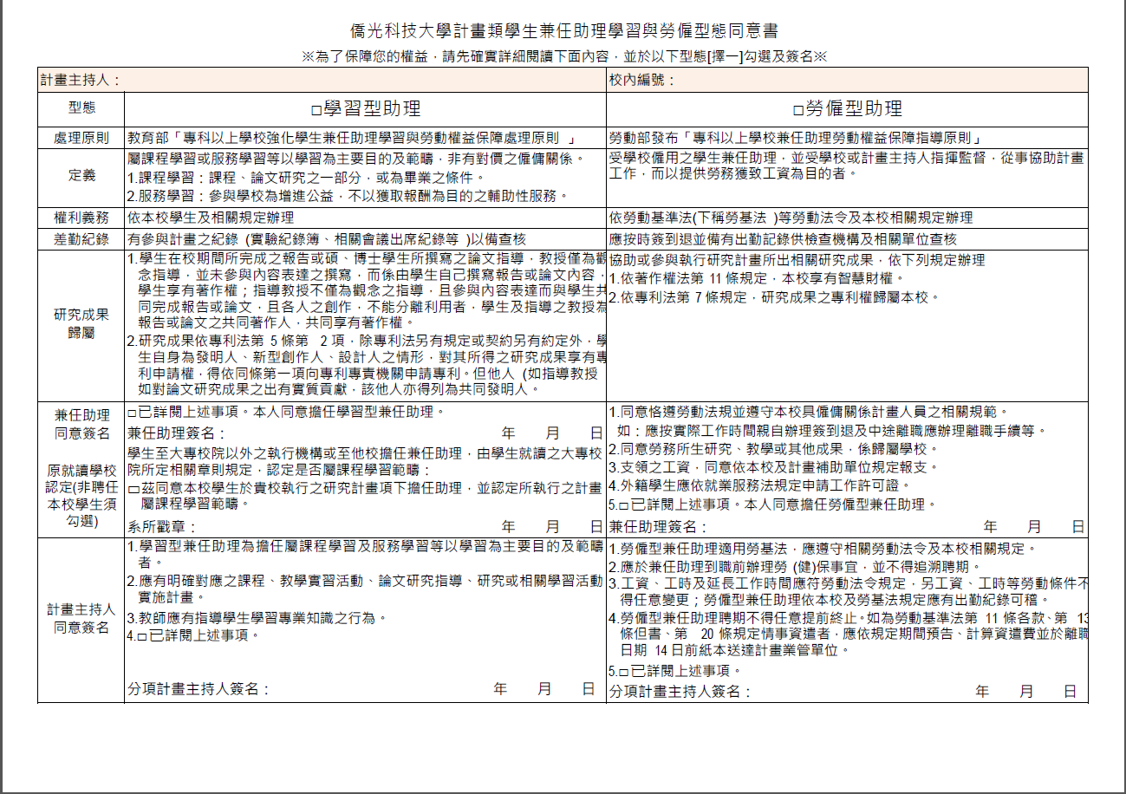

Slide 8
教學助理介紹
教學助理簡稱TA
協助教師準備製作及維護課程教材，
以減輕教學負擔
輔導課業學習不適應同學，以提升學習成效
整體而言提升教學品質、增進課程向心力

Slide 9
教學助理分類
A
B
C
協助
遠距教學課程
協助
一般課程
協助
僑園築夢課程

Slide 10
教學助理職責
A
B
C
25小時
50小時
30小時
每週定時定點提供課業諮詢服務並協助解決課業問題，填寫受輔學生簽到表。
協助開課教師蒐集教學資料、上傳資料、數位媒體製作、操作教室器材之等相關輔助工作。
每週定時定點提供課業諮詢服務並協助解決課業問題，填寫受輔學生簽到表。

Slide 11

教學助理繳交文件及時程
11月20日前繳至教發中心
115/11/01~115/11/30 (11/01開始填寫)
12月18日前繳至教發中心
115/12/01~115/12/31 (12/01開始填寫)
  附件二-工作紀錄表
  附件三-出勤紀錄表
  (請依照個人每月時數填寫)
期末繳至教發中心116/01/08前
  附件四-學生簽到表
  附件五-教師評鑑表(1張/門)
  附件六-學生評鑑表(2張/門)
  附件七-心得報告 上傳檔案
  (每一門課一張心得報告)

Slide 12
教學助理薪資計算
時薪196計算。(每個月須扣除勞保自付額$266)
例：2門Ａ類(25hr)共50小時($9,800-$266=$9,534此為入帳金額)
如不是永豐銀行可能會扣手續費
11月、12月結算薪資，請務必準時繳交，以免
耽誤全校教學助理核發薪資之時間。
附件二：出勤紀錄表
(11月份出勤紀錄表：11/20前繳交)
(12月份出勤紀錄表：12/18前繳交)
為何沒領到薪資？
  沒刷簿子
  帳戶資料以繳交至出納組的帳戶為主
  帳戶未登入學生資訊系統，出納組開支票

Slide 13
教學助理附件表單說明
僑光科技大學
教務處 教學發展中心

Slide 14
附件表單範本及注意事項
附件一-教學助理申請表
附件二-工作紀錄表
附件三-出勤紀錄表
附件四-學生簽到表
附件五-教師評鑑表
附件六-學生評鑑表
附件七-期末心得報告(照片兩張)
附件八-非同步遠距教學e化執行成效

Slide 15
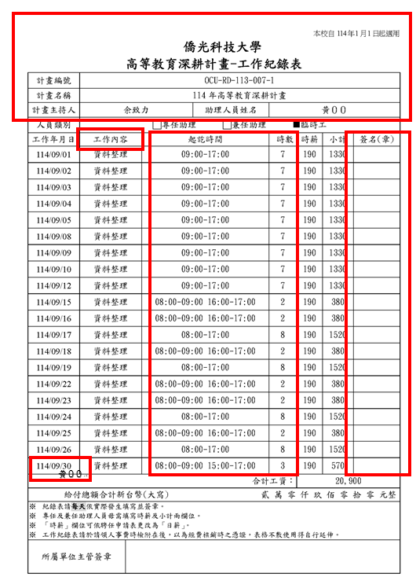


附件二
工作記錄表（核銷用）
11月出勤紀錄表
時間不得重複且日期要排順序
假日不可填
金額填寫正確（數字正確、不可錯字），工作內容不可寫「批改考卷」、「改作業」、「登記成績」，請改寫成「資料處理、資料彙整」。
字跡端正，若有塗改請簽名
請認真簽名(或訂做姓名小章用蓋的)
統一由教發中心核章

Slide 16
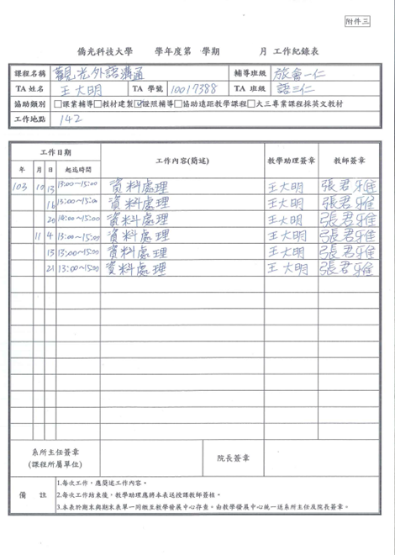
附件三
出勤記錄表（留存用）
所有的課程、輔導班級寫在一張
課程資訊請填寫清楚且完整。
工作日期及時間要與附件二相同，且日期要依序排列。
繳交附件二同時請自行留紀錄
以便填寫附件三
工作內容不可寫「批改考卷」、「改作業」、「登記成績」，請改寫成「資料處理、資料彙整」。
字跡端正
請認真簽名(不可跨欄簽名)
統一由教發中心送系主任及院長核章
按照附件二出勤紀錄表的時間內容
TA、老師簽名(章)

Slide 17
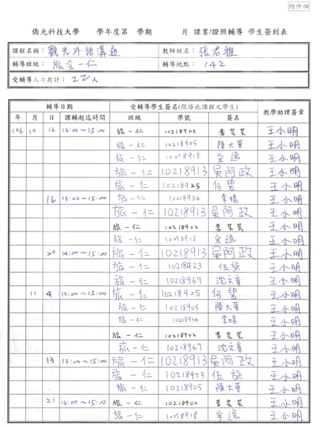
附件四
學生簽到表（留存用）
累計人數
同門課程不同班級可寫在1張，每班至少輔導2人
課程資訊要寫清楚
字跡端正
請認真簽名(不可跨欄簽名)
若有填寫附件四則須繳交附件六(2張/門)
學生簽名

Slide 18
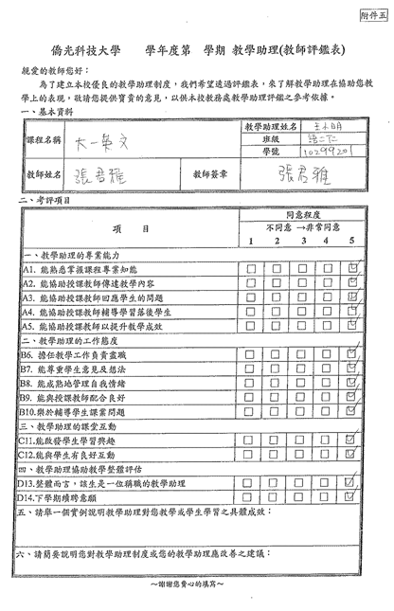
附件五
教師評鑑表（留存用）
課程皆為同一個老師可寫在同一張
自己的班級、學號、姓名請先填好
教學助理請老師填寫表格時要有禮貌

Slide 19
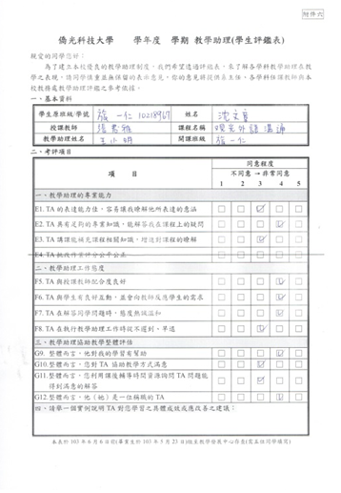
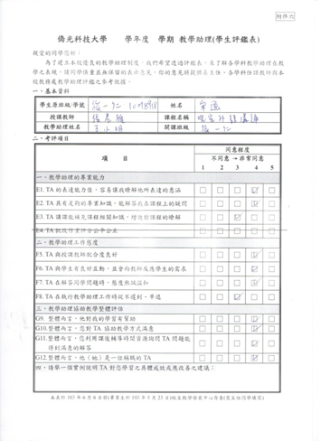
附件六
學生評鑑表（留存用）
1.
2.
此學生須在附件四學生簽到表裡面

Slide 20
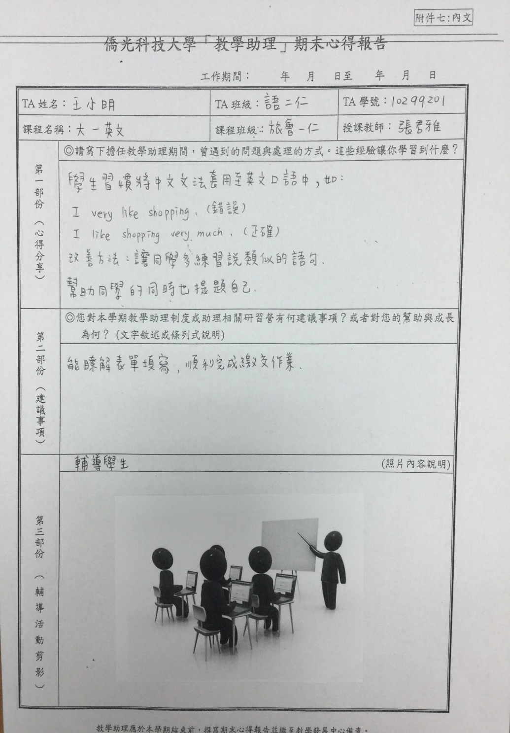
附件七
期末心得報告（留存用）
TA資料及課程資訊請填寫清楚
(1門課程１張心得、2門2張)
第一部份：心得分享
第二部份：建議事項
第三部分：輔導活動剪影
※1門課程1張照片
(要不同照片)
※請記得填寫照片內容說明
(例：資料整理、教材建置、上課情形等)
※照片內容為輔導情境
Ｑ：TA必須要入鏡嗎？
Ａ：不一定，只要畫面是輔
導當時的情境就可以。
每門課繳交一份
心得報告
例：有2門大一英文
但為不同班級，寫2張。
不清楚課程班級打學校電話
04 2701 6855轉接8814詢問。
照片內容說明
多張心得
不要都是同一張，不能拍攝學生考卷、成績，建議以上課情形、
坐在電腦前畫面為主。

Slide 21
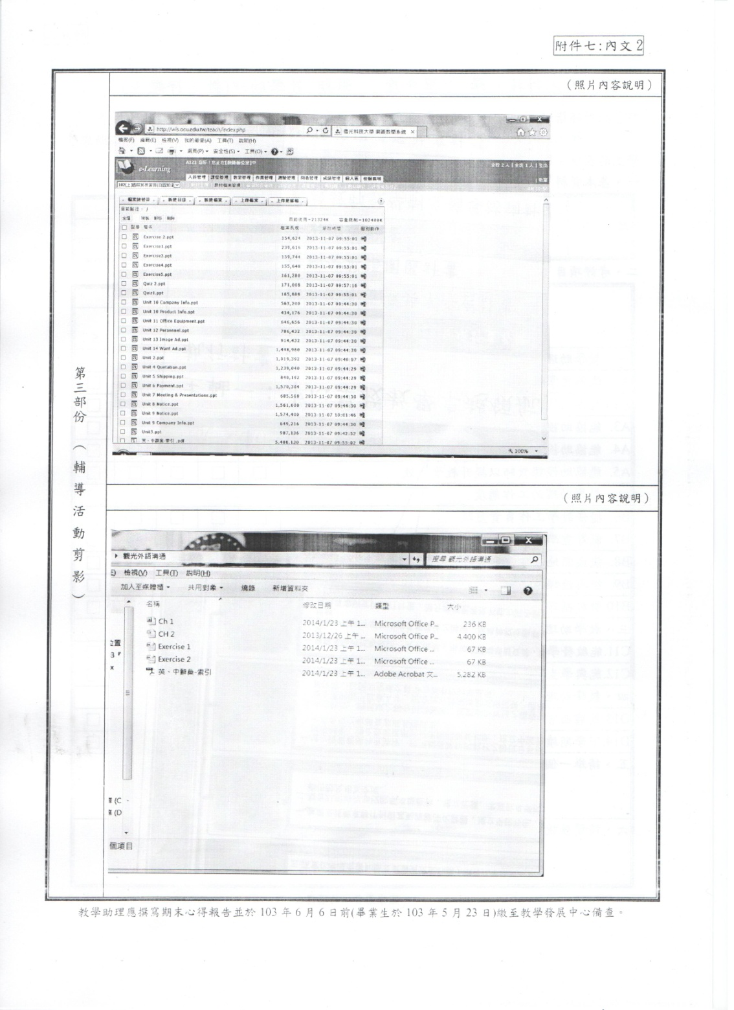
網路教學系統維護
幫老師做資料處理的TA第三部分可翻拍電腦頁面
不可翻拍登記成績之畫面
教材建製

Slide 22
附件八
非同步遠距教學ｅ化執行成效
請上教學發展中心網站下載
下載途徑：
學校網站→行政單位→教務處→教學發展中心
→教學助理專區→教學助理相關表單
→B類「協助遠距教學課程」教學助理所需表單
→附件八
可翻拍電腦頁面
同樣不可翻拍登記成績之畫面

Slide 23
感謝大家的配合!
繳交資料
請至人文書院913辦公室
如有任何問題，歡迎撥打學校電話
04 2701 6855轉接8814詢問
謝謝大家！
教學發展中心

